Slide 1
Análisis Orientado a Objetos Casos de Uso
Análisis de Sistemas

Slide 2
Contenido
UML. Conceptos básicos
Casos de Uso. Concepto.
CU de Negocio
CU de Sistema
Diagrama de Casos de Uso (UML 2.0)
Especificación de Casos de Uso
Relación de Casos de Uso con otros modelos UML
Lecturas complementarias

Slide 3
UML: Unified Modeling Language
Unidad: Análisis Orientado a Objetos

Slide 4
¿Qué es UML?
Lenguaje estándar para la visualización, especificación, construcción y documentación de sistemas de software.
Diagramas aplicables a todo el ciclo de vida
Complemento para metodologías Orientadas a Objetos
No Prescriptivo: No proporciona un método de desarrollo. Es independiente del proceso.
Notes:
Visualizar: Proporciona un lenguaje común para los diferentes roles del equipo de proyecto. Permite trascender la dificultad de aspectos que sean de difícil apreciación al ser modelados en texto o código
Especificar: Construir modelos precisos, no ambiguos y completos, desde análisis hasta implementación
Construir: Generación de código (herram. CASE) + Ingeniería Inversa
Documentar: Producción de artefactos para entregables

Slide 5
¿Qué es UML?
Cada modelo enfatiza un determinado aspecto del sistema
Herramientas CASE
UML > Código
Ingeniería Inversa
Código > UML

Slide 6
Diagramas UML 2.0
Diagramas de Estructura “Aspectos Estáticos”
Paquetes
Clases
Objetos
Componentes
Estructura Compuesta
Despliegue
Diagramas de Comportamiento “Aspectos Dinámicos”
Actividad
Casos de Uso
Estados
Interacción
Colaboración/Comunicación
Secuencia
Tiempos
Vista-Interacción
Notes:
Diagramas de Estructura: Enfatizan la visualización estática de los elementos que constituyen el sistema, y las relaciones estructurales entre ellos
Diagramas de Comportamiento: Enfatizan la visualización de las partes cambiantes del sistema, su actividad y las transformaciones de su estado a lo largo del tiempo
Diagramas de Interacción: Enfatizan la visualización de los mensajes entre los objetos a lo largo del tiempo.

Slide 7
Casos de Uso
Unidad: Análisis Orientado a Objetos

Slide 8
¿Qué es un Caso de Uso?
Unidad atómica de comportamiento del sistema
Descripción de una secuencia de acciones, y sus variantes
Otorga resultado de valor para un Actor
Actor: Rol que se relaciona directamente con el sistema
Punto de vista del Actor
Iniciado por un Actor
“Dialoga” con uno o más Actores intercambiando datos para lograr un objetivo
Tipos
Caso de Uso de Negocio
Caso de Uso de Sistema
Notes:
Es la descripción de una secuencia de acciones, y sus variantes, que otorga un resultado de valor de interés para un actor en particular
Expresados desde el punto de vista del actor, quien lo inicia y con quien interactúa intercambiando datos para lograr el objetivo deseado
Es una unidad indivisible o atómica de comportamiento del sistema, es decir, no puede descomponerse en partes más pequeñas (como sucede con procesos de un DFD)
Tipos
Caso de Uso de Negocio
Caso de Uso de Sistema

Slide 9
¿Para qué sirven los Casos de Uso?
Modelar el contexto de un sistema
Identificar y organizar los Actores
Medio para capturar los requerimientos funcionales desde el punto de vista del usuario
Documentar los requisitos de un sistema, sus funciones y los roles de los actores intervinientes.
Acordar con el cliente los requisitos (contrato)
Generar documentación de usuario y pruebas funcionales en paralelo con el desarrollo

Slide 10
Casos de Uso de Negocio
Representa la secuencia de acciones de un circuito administrativo de la organización desde un alto nivel de análisis. Representa un proceso o función del negocio.
Intervienen Actores de Negocio: Alguien que se relaciona con la organización e interviene en forma directa en el CUN. Ej: Cliente, Jefe de Ventas, AFIP
Describe el comportamiento del negocio como una interacción entre el mismo (la organización) y los actores de negocio, y su resultado de interés para estos últimos.
Se refieren al concepto de “Sistemas de Información”: Pueden (o no) estar informatizados por software, o estarlo en parte.
Notes:
Proceso de Negocio: Es un grupo de tareas lógicamente relacionadas, y con una secuencia determinada de ejecución, que implica el empleo de los recursos organizacionales para obtener un resultado deseado, necesario para el cumplimiento de los objetivos de la organización.

Slide 11
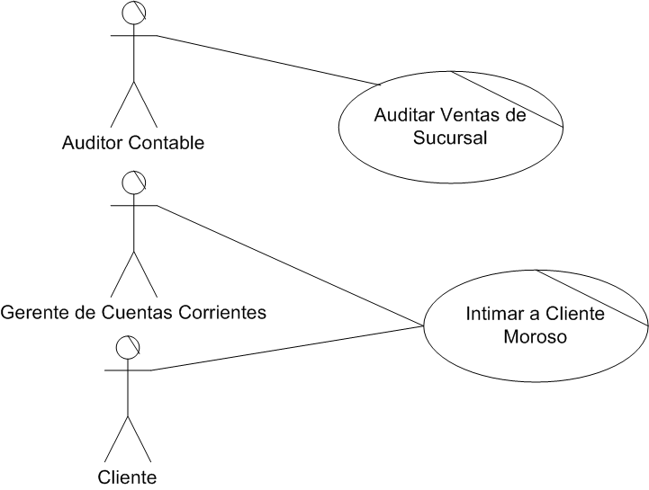
Casos de Uso de Negocio - Ejemplo

Slide 12
Casos de Uso de Sistema
Técnica para capturar, documentar, comunicar y validar requerimientos de un “Sistema Software”.
Describe el comportamiento esperado de un sistema, como una interacción entre éste y el usuario, para dar al usuario un resultado de valor
Intervienen Actores de Sistema: Roles de interacción directa con el sistema: Un rol de usuario u otro sistema
No especifica la forma en que quedará implementado. Aborda el “qué” y no el “cómo”
Define las interfaces entre el sistema Software y su entorno.
El conjunto de Casos de Uso permite definir el alcance funcional del sistema.

Slide 13
Casos de Uso de Sistema
Punto de vista del usuario (terminología del dominio)
No necesariamente ligado a enfoque Orientado a Objetos
Procesos de desarrollo de Software “conducidos por Casos de Uso” (por ejemplo PU – Proceso Unificado)
Modelo de Casos de Uso: Se compone de:
Diagrama de CU (UML): Ilustra la relación entre actores y CU del Sistema
Especificación de CU

Slide 14
Diagrama de Casos de Uso (UML 2.0)
Unidad: Análisis Orientado a Objetos

Slide 15
Diagrama CU – Simbología
Actor
Representa un rol de interacción directa con el sistema. Puede ser un usuario u otro sistema.
Un usuario particular puede estar representado por distintos actores en diferentes momentos de su interacción con el sistema
Un actor es externo al sistema

Slide 16
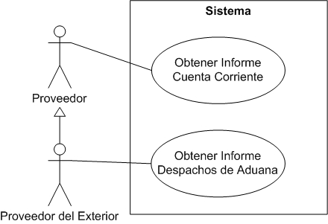
Diagrama CU - Simbología
Actor (Herencia)
Un actor particular puede heredar la definición de otro más general

Slide 17
Diagrama CU - Simbología
REGISTRAR FACTURA
Caso de Uso
Describe las acciones que el sistema ejecuta para proporcionar un resultado de valor para el actor vinculado
UML 2.0: Nombre con verbo en forma infinitiva.
Posee una secuencia principal y puede tener secuencias alternativas
Una “instancia” de un CU es una secuencia particular de ejecución en un contexto determinado

Slide 18
Diagrama CU - Simbología
Asociación
Establece un vínculo entre un actor y un caso de uso
El actor interviene directamente en las acciones definidas por el Caso de Uso
UML 2.0: La línea no posee orientación con flecha (en UML 1.0 sí tenía)
También denominada “Comunicación” por algunos autores

Slide 19

CU- Simbología
Relación de Inclusión
El CU base incorpora el comportamiento de otro (CU incluído)
Cada instanciación del CU base implica siempre la instanciación del CU incluido.
Objetivo: Reutilizar el comportamiento del CU incluído desde varios CU base.
UML 2.0: Reemplaza al «uses» de UML 1.0

Slide 20

CU - Simbología
Relación de Extensión
El CU base incorpora de manera condicional el comportamiento del CU extendido
Modela comportamiento opcional del sistema, (controlado por decisiones del usuario, el estado del sistema o condiciones del contexto)

Slide 21

CU- Simbología
Relación de Generalización
Un CU particular hereda el comportamiento y el significado de otro CU general.
El CU particular puede agregar comportamiento o reemplazar el comportamiento del CU general

Slide 22
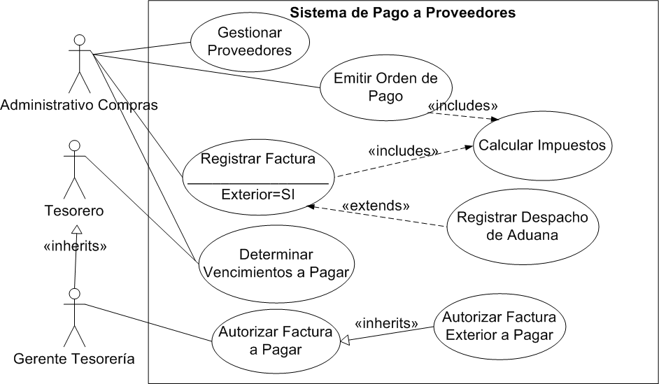
CU - Ejemplo

Slide 23
Especificación de Casos de Uso
Unidad: Análisis Orientado a Objetos

Slide 24
CU – Especificación (Plantilla - I)
Código y Nombre del Caso de Uso
Historial de Revisiones
Actores involucrados
Descripción
Disparador o Trigger
Precondiciones
Camino básico
Notes:
Código y Nombre del Caso de Uso
Historial de Revisiones: Versión/Fecha/Autor/Notas
Actores involucrados
Descripción: Breve presentación del CU, definiendo su objetivo
Disparador o Trigger: Evento o frecuencia de ejecución
Precondiciones: Estado inicial requerido del sistema
Camino básico: Pasos de interacción entre sistema y actores para lograr el objetivo del CU. Suele ser el más común, simple y corto de los caminos posibles.
Camino Básico: También denominado Escenario principal, Secuencia principal, Flujo principal. En inglés: Basic Flow

Slide 25
CU - Especificación (Plantilla - II)
Postcondiciones
Caminos alternativos
Excepciones
Casos de uso vinculados y puntos de extensión
Requisitos complementarios
Comentarios adicionales
Notes:
Postcondiciones
Caminos alternativos: Otros caminos posibles de ejecución exitosa que se desprenden del camino básico (o de otro camino alternativo) ante ciertas condiciones.
Excepciones: Caminos con resultado erróneo. Se desprenden de un camino básico o alternativo y cancela la ejecución del CU.
Casos de uso vinculados y puntos de extensión
Requisitos complementarios: Requisitos no funcionales asociados al CU:
Rendimiento necesario
Frecuencia esperada
Nivel de seguridad requerido
…
Comentarios adicionales
Camino Alternativo: También denominado Escenario secundario, Flujo secundario. En inglés: Alternate Flow
NOTA: En la práctica profesional hay quienes utilizan indistintamente el concepto de Camino Alternativo tanto para éstos como para las Excepciones.

Slide 26
CU - Especificación (Ejemplo - I)
CU 01 – Registrar Factura
Versión 1.0 – 01/08/2013 - Autor: Juan Pérez
Actores involucrados: AC: Administrativo Compras
Descripción: Utilizado para registrar Facturas de proveedores locales o del exterior
Disparador o Trigger: Ante la llegada de una nueva Factura de un Proveedor
Precondiciones:
El proveedor debe estar previamente ingresado en el sistema

Slide 27
CU - Especificación (Ejemplo - II)
Camino básico
El AC ingresa a la opción “Registrar Factura”
El Sistema muestra un listado de proveedores habilitados
El AC selecciona un proveedor de mercado local
El AC ingresa los datos de cabecera de la factura (Ver “Datos Factura”)
Por cada artículo comprado:
El AC ingresa los datos del artículo solicitado (Ver “Datos Artículo”)
Por cada concepto adicional de factura:
El AC ingresa los datos del concepto adicional de factura (Ver “Datos Conceptos Adicionales”)
El AC selecciona opción de fin de operación
El Sistema calcula el total de impuestos de la factura mediante “CU 02 – Calcular Impuestos”
El Sistema calcula el importe total de la Factura y pide confirmación
El AC confirma el ingreso de la Factura
El Sistema afecta el stock pendiente de ingreso de la mercadería solicitada
El Sistema registra la Factura. Si el importe es <$1000 queda en estado “Pendiente de Pago”, caso contrario “Pendiente de Autorización”. Se informa operación exitosa y el estado de la Factura.

Slide 28
CU - Especificación (Ejemplo - III)
Postcondiciones
Queda afectado el Stock Pendiente de Ingreso de la mercadería solicitada
La factura queda registrada en el sistema.
Caminos alternativos
3.1. Proveedor del exterior
3.1.1. El AC selecciona un proveedor de mercado exterior
3.1.2. El AC ingresa los datos del despacho de aduana mediante “CU 03 – Registrar Despacho de Aduana”
Excepciones
3. El proveedor no se encuentra registrado en el Sistema.
3. El proveedor se encuentra en estado “Inhabilitado”
10. El AC no confirma la operación
Casos de uso vinculados y puntos de extensión - Puntos de Inclusión: 8. “CU 02 – Calcular Impuestos” - Puntos de Extensión: 3.1.2. “CU 03 – Registrar Despacho de Aduana”
Requisitos complementarios
Rendimiento: La ejecución debe realizarse en un tiempo no mayor a 5 minutos

Slide 29
CU - Especificación (Ejemplo - IV)
Comentarios adicionales
“Datos Factura”
Letra y Número
Fecha de Emisión
Observaciones (opcional)
“Datos Artículos”
Código
Cantidad
Precio
% IVA
“Datos Conceptos Adicionales”
Descripción
Precio
% IVA

Slide 30
CU - Escenario
Un Escenario de un Caso de Uso representa un camino completo que podría tomar una instancia del CU, desde el comienzo hasta el fin del mismo.
Comienza por el primer paso del Camino Básico. No presenta condiciones o caminos alternativos, ya que refleja un único camino concreto.
Pueden ser casos exitosos, o casos de excepción
Sirven para definir casos de prueba de nivel usuario
El “camino básico” de un caso de uso suele corresponder con el escenario de mayor simplicidad.

Slide 31
Relación Casos de Uso con otros modelos UML
Unidad: Análisis Orientado a Objetos

Slide 32
CU – Relación con otros modelos UML (I)
Diagrama de Paquetes
Los CU pueden agruparse en paquetes (por ej. para estructurarlos lógicamente en módulos del sistema)
Diagrama de Clases
Derivación de clases a partir de Especificación CU
La instanciación de un CU comienza a partir de la llamada a un método de una clase
Diagrama de Objetos
Representación del estado de los objetos utilizados en un escenario, en un momento dado de su ejecución (por ejemplo, uno para representar sus pre-condiciones y otro para sus post-condiciones)

Slide 33
CU – Relación con otros modelos UML (II)
Diagramas de Secuencia/Colaboración
Representa la secuenciación de mensajes entre los objetos que colaboran para resolver un CU.
Secuencia: Un diagrama por escenario
Colaboración: Un diagrama para todos los escenarios
Diagrama de Actividad
Puede utilizarse para representar la secuencia de acciones de un CU (flujo principal, alternativos, excepciones)
Diagrama de Estados
Puede utilizarse para representar los cambios de estado de un objeto durante la ejecución de un CU

Slide 34
Anexo I “User Stories”
Captura de Requisitos en Metodologías Ágiles

Slide 35

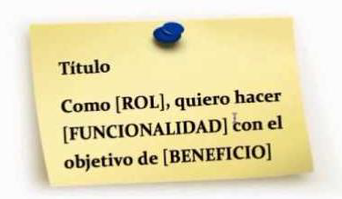
Anexo I – User Stories
Descripción breve de la captura de un requisito del sistema
Debe contener:
Quién…?
Necesita qué…?
Para qué…?

Slide 36
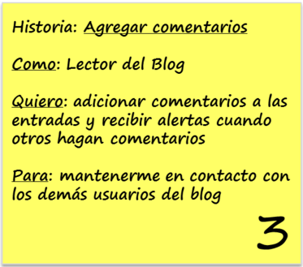
Anexo I – User Stories
Características
Independent
Negotiable
Valuable
Estimable
Small
Testable
Notes:
Independent: Cada US presenta una definición completa en sí misma. No existe “herencia” entre US’s.
Negotiable: Las US’s pueden ser siempre modificadas (a menos que sean parte de la iteración vigente).
Valuable: Deben tener un resultado de valor para los Stakeholders
Estimable: Debe ser posible estimar el esfuerzo necesario para realizarla
Small: Lo necesariamente pequeña para que sea posible planificarla (y priorizarla) con un nivel aceptable de certeza. Generalmente, deberían poder realizarse en menos de una o a lo sumo 2 semanas. Existe el concepto de “Epic Stories”, que son US que demorarían más que eso,y por ende no entrarían en una iteración de la metodología ágil, por ende se definen para ir extrayendo de ellas diferentes US más pequeñas (enfoque top-down)
Testable: La definición debe proveer información necesaria para que sea posible generar pruebas de aceptación. Una US se considera “realizada” sí y solo sí fue testeada exitosamente. Concepto TDD: Primero testear, luego codificar.

Slide 37
Anexo II Casos de Uso 2.0 Ivar Jacobson 2011
Unidad: Análisis Orientado a Objetos

Slide 38
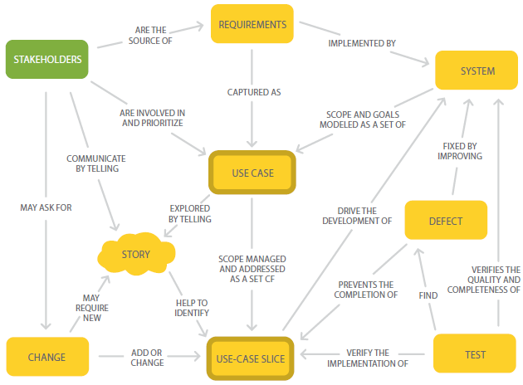
Casos de Uso 2.0 – (I. Jacobson – 2011)
Notes:
A use case is:
• A sequence of actions a system performs that yields an observable result of value to a particular user.
• That specific behavior of a system, which participates in a collaboration with a user to deliver something of value for that user.
• The smallest unit of activity that provides a meaningful result to the user.
• The context for a set of related requirements.
EssUP – the Essential Unified Process – is a product of Ivar Jacobson International. It appears to have been released around 2006. EssUP is based on the idea of a Practice. These Practices are based on best practices from RUP, Agile, and process improvement. Practices are grouped into the categories of
Iterative
Architecture
Use-Case
Component
Model
Product
Process
Team.
For example, a Use-Case Practice describes the work flow of collecting requirements in a use-case driven approach. Along with the work flow, the Practice describes the competencies that are required to do the work of the Practice. So if your Use-Case practice requires the use of class diagrams, then one of the competencies required is that someone involved in this process has to understand and be able to produce class diagrams.
EssUP intends that a company would use the basic elements – Practices and Competencies – to describe their processes and to direct process improvement efforts.

Slide 39
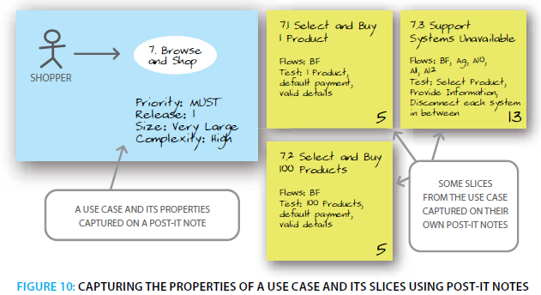
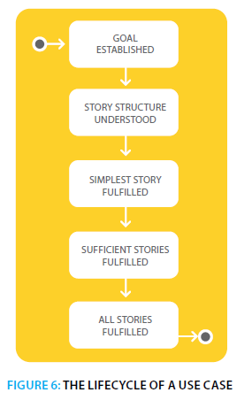
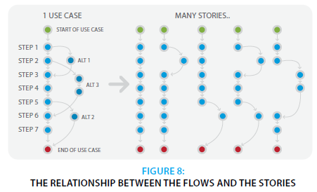
Casos de Uso 2.0 – Use-Case & User Stories
Notes:
Story: A way of using a system that is of value to a user or other stakeholder. In Use-Case 2.0 a story is described by part of the use-case narrative, one or more flows and special requirements, and one or more test cases.
1) Goal Established: when the goal of the use case has been established.
2) Story Structure Understood: when the structure of the use-case narrative has been understood enough for the team to start work identifying and implementing the first use-case slices.
3) Simplest Story Fulfilled: when the system fulfills the simplest story that allows a user to achieve the goal.
4) Sufficient Stories Fulfilled: when the system fulfills enough of the stories to provide a usable solution.
5) All Stories Fulfilled: when the system fulfills all the stories told by the use case.

Slide 40
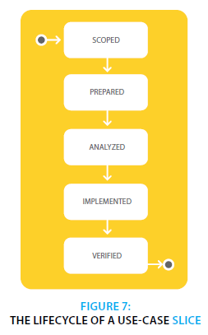
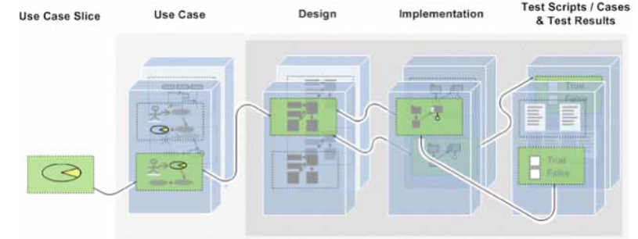
Casos de Uso 2.0 – Use-Case Slice
Notes:
Use-case slices:
• Enable use cases to be broken up into smaller, independently deliverable units of work.
• Enable the requirements contained in a set of use cases to be ordered, prioritized and addressed in parallel.
• Link the different system models (requirements, analysis, design, implementation and test) used in use-case driven development.
1) Scoped: when it has been scoped and the extent of the stories covered has been clarified.
2) Prepared: when the slice has been prepared by enhancing the narrative and test cases to clearly define what it means to successfully implement the slice.
3) Analyzed: when the slice has been analyzed so its impact on the components of the system is understood and the pieces affected are ready for coding and developer testing.
4) Implemented: when the software system has been enhanced to implement the slice and the slice is ready for testing
5) Verified: and finally when the slice has been verified as done and is ready for inclusion in a release.
Stories & Use-Case Slices:
The best way to find the right slices is to think about the stories and how we capture them. Each story is a good
candidate slice. Each story is defined by part of the use-case narrative and one or more of the accompanying
test cases. It is the test cases that are the most important part of the use-case slice’s description because they
make the stories real.

Slide 41
Cierre
Unidad: Análisis Orientado a Objetos

Slide 42
Preguntas y Respuestas

Slide 43
Bibliografía CU
Análisis y Diseño de Sistemas – 6° Ed. (Kendall & Kendall): Cap. 18
Ingeniería de Software – Un Enfoque Práctico – 7° Ed. (Pressman): Cap. 5, 6, Ap. 1
El Lenguaje Unificado de Modelado – 2° Ed. (Booch, Rumbaugh, Jacobson): Cap 1, 2, 5
UML y Patrones - Craig Larman -2da. Edición – Editorial: Pearson -Prentice Hall.
Use-Case 2.0 – The Guide tu Succeeding with Use Cases – Ivar Jacobson International http://www.ivarjacobson.com/resource.aspx?id=1282

